Slide 1
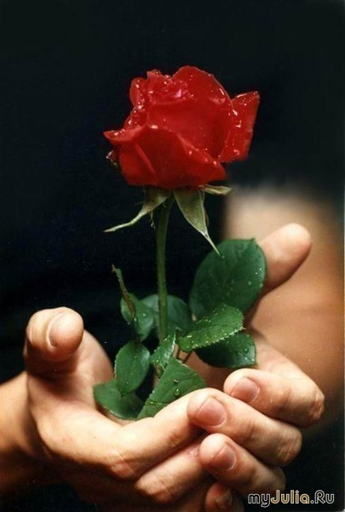
МОЛИТВА
И
ЛЮБОВЬ
СПАСАЮТ

Slide 2
ОБЕТОВАНИЯ ДЛЯ РОДИТЕЛЕЙ
Notes:
Как часто вы и я находились в положении тех мам и пап, переживая, мучаясь, не зная, где еще найти помощь, когда все, что мы должны сделать — это "попросить ГОСПОДА". Конечно, разумом мы все понимаем это. Мы знаем, что мы зависим от Иисуса Христа — Его Живого Слова, Библии, Его написанного Слова. Мы верим в библейские обетования, именно поэтому мы встречаемся каждую неделю. Сегодня мы остановимся на некоторых бесценных обетованиях Божьих, данных родителям. Вы можете вспомнить и другие обетования, когда мы будем обсуждать их. Во время обсуждения у вас будет возможность обменяться теми обетованиями, которые оказались особенно важными для вас — родителей.

Slide 3
"Обетование — это то, что укрепляет нашу веру и помогает нам в молитве».
Кэтрин Маршал "Преимущества молитвы"

Slide 4
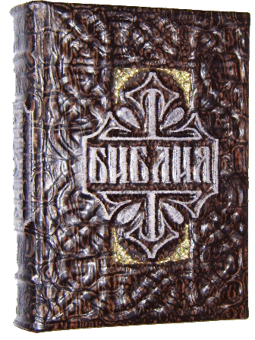
"И вот, какое дерзновение мы имеем к Нему, что, когда просим чего по воле Его, Он слушает нас. А когда мы знаем, что Он слушает нас во всем, чего бы мы ни просили, — знаем и то, что получаем просимое от Него"
(1 Ин.5:14,15).
Notes:
Обетование в Священном Писании — это воля Господа в отношении нас. Зная, что в этом воля для нас, мы просим об исполнении этого обетования во всей его полноте и знаем, что Он сделает так, как обещал. Как сказал Давид Ливингтон: "Это слово Джентльмена, самого святого и самого верного!"

Slide 5
3.573 ОБЕТОВАНИЯ
Notes:
По подсчетам Глена Куна, автора многих книг об обетованиях, Библия содержит 3.573 обетования. Он описывает основной метод, как просить об исполнении этих обетований. ("Руководство к молитве о принятии)

Slide 6
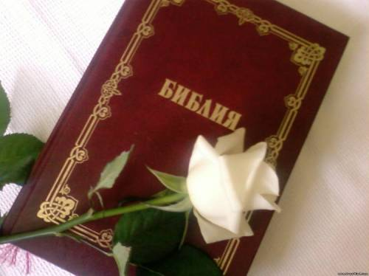
"На этих страницах мы находим живые слова живого Бога. Эти слова включают много обетований, но которые имеют одно условие. Все, что мы должны сделать — принять это условие и тогда просить".
Питер Маршал
Notes:
Питер Маршал однажды сказал: "На этих страницах (Библии) мы находим живые слова живого Бога. Эти слова включают много обетований, но которые имеют одно условие. Все, что мы должны сделать — принять это условие и тогда просить".

Slide 7
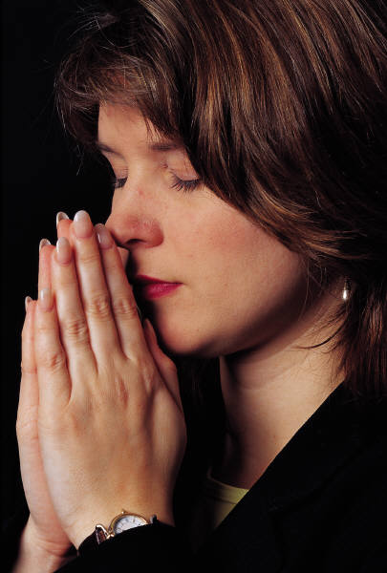
ПРОСИТЬ
«Просите, и дано будет вам; ищите, и найдете; стучите, и отворят вам»
Мф.7:7

Slide 8
И сегодня милосердный Спаситель откликается на молитву веры, как и прежде, когда Он жил на земле. … Давать нам в ответ на искреннюю молитву то, что без нее мы не получили бы, — часть замысла Божьего.
Великая борьба с.525

Slide 9
ВЕРИТЬ
«Потому говорю вам: всё, чего ни будете просить в молитве, верьте, что получите, - и будет вам »
Мк.11:24

Slide 10
Наше дело – молиться и верить.
Наглядные уроки Христа с.146

Slide 11
«Наши мысли и чувства получают поддержку и крепнут, если мы выражаем их, — это закон природы. То, что слова выражают мысли, так же верно, как и то, что мысли следуют за словами. Если бы мы больше выражали свою веру, …мы бы приумножили веру …».
Служение исцеления, с.252,253
.

Slide 12
БЫТЬ УВЕРЕННЫМ В ВЫПОЛНЕНИИ ПРОСИМОГО
«Итак отняли камень от пещеры, где лежал умерший. Иисус же возвел очи к небу и сказал: Отче! благодарю Тебя, что Ты услышал Меня »
Ин.11:41

Slide 13
"Поэтому мы можем просить о благословениях и верить, что мы получим их и благодарить Бога, что уже получили их".
"Путь к Христу", с.51

Slide 14
Я умоляю тебя: снова ухватись дрожащей верой за Божьи обетования, непоколебимо верь им всем своим естеством, ибо они не подведут тебя, просто не могут подвести.
СЦ, т. 2, с. 497

Slide 15
"Истинная вера ухватывается за обещанные благословения и полагается на них прежде, чем они получены или видны. Мы должны возносить свои прошения с верой …, твердо надеясь получить обещанные благословения, так как согласно Слову они принадлежат нам: … . Нам необходима вера, чистая вера, чтобы не сомневаться в том, что мы получим обещанные благословения прежде, чем мы сможем их увидеть и ощутить. ".
Ранние произведения, с.72

Slide 16
Все, что Господь обещает, всегда верно. Семя — это Слово Божье (Лк. 8:11). Также как будущее дерево вырастает из семени, так и дар Божий — в Его обетованиях. Если мы имеем обетование, то мы имеем дар".
"Образование", с. 253.

Slide 17
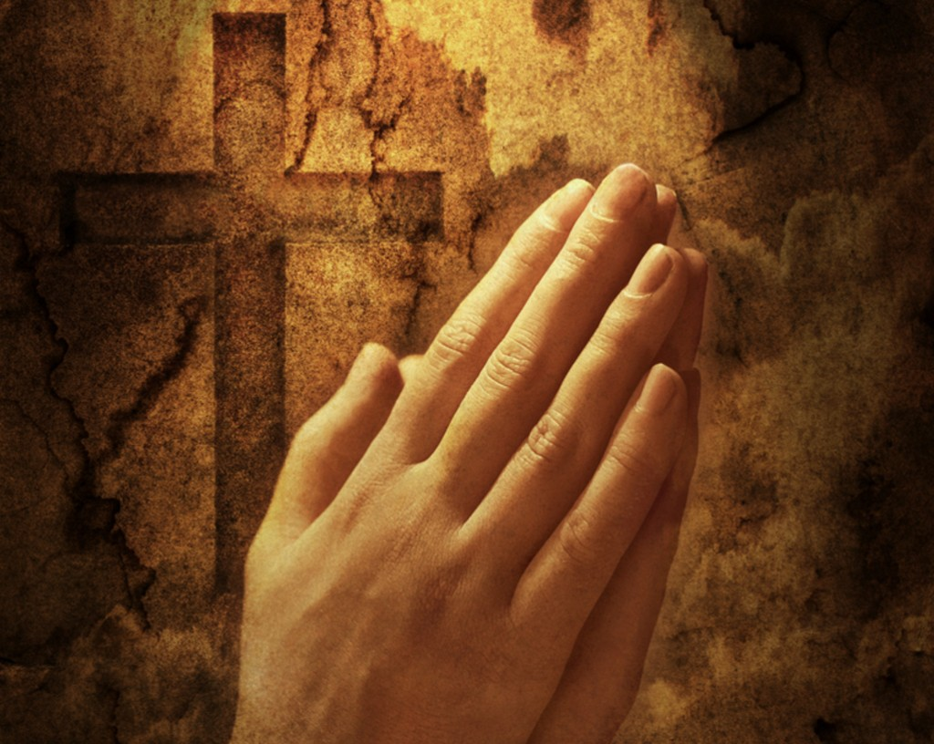
ОПЫТЫ
МОЛИТВ
Notes:
"Слово Божье говорит: "Сердце царя в руке Господа, как потоки вод: куда захочет, Он направляет его" (Прит.21:1). Почему Бог смог изменить сердце царя в ответ на молитву пророка Даниила (Дан. 10:12, 13), изменить сердце блудного сына, находящегося вдали от отцовского дома?... Все, что Он сделал в древние времена. Он может сделать и сегодня снова, при подобных обстоятельствах и с той же верой.О

Slide 18
«И все же любовь Божья продолжает изливаться и на того, кто предпочел жить без Бога. Бог использует все возможности, чтобы повлиять на такого человека и обратно вернуть его в Отчий дом. Блудный сын, пребывая в таком жалком состоянии, «пришел в себя». Обман, благодаря которому сатана держал его в своей власти, потерял над ним свою силу…. уверенность в Божьей любви побуждает грешника вернуться к Богу».
Наглядные уроки Христа стр.202

